Slide 1
請協助以下視覺需求:
(A) 設計Infocard按鈕圖示
(B) 設計及建置新頁面
(C) Infocard頁面
(c1)頁面內容更新
(c2)設計「如何安全使用」之彈出式視窗

Slide 2
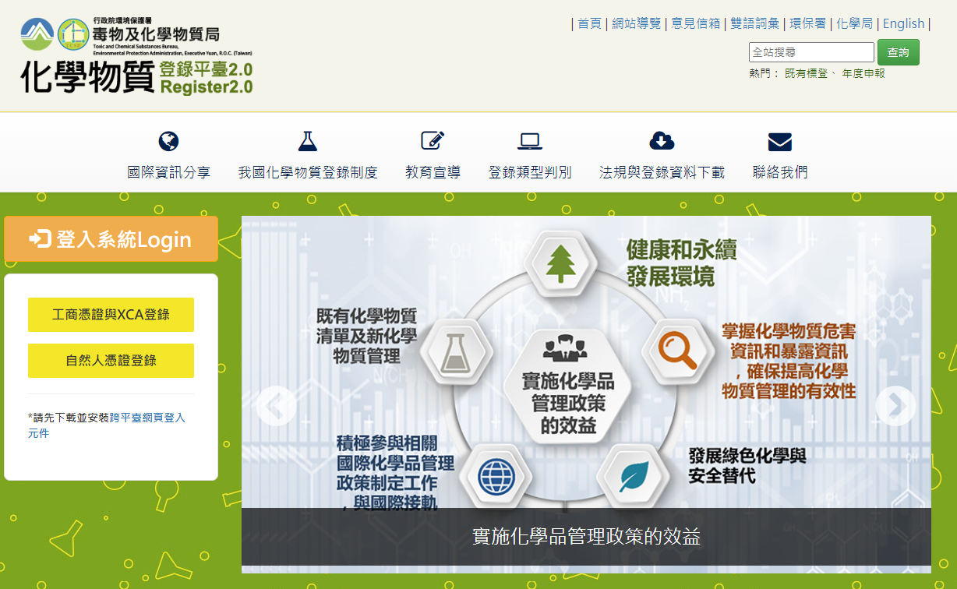
(A) 設計Infocard按鈕圖示
登錄平臺首頁新增「Infocard化學物質資訊公開」按鈕

Slide 3

(B)請協助設計此示意圖網頁
不限制區塊比例及配色，以您設計為主。
上方Banner可採用先前的設計（需修改文字：IFCARD→Infocard；我國化學物資訊公開平台→ 我國化學物資訊公開平台臺）
進入此頁面時預設有1搜尋區塊，點擊「搜尋」按鈕後才會跳出2列表區塊。
下一頁為參考畫面（歐盟Infocard）。
Banner
搜尋化學物質
CAS No.： 登錄類別： 化學物質中文名稱： 關注之危害效應： 化學物質英文名稱：
區塊1
搜尋
搜尋結果(共xxxx筆)
CAS No. | 化學物質中文名稱 | 化學物質英文名稱 | 登錄類別 | 關注之危害效應
123-456-7 | 測試物質123 | ABC,123 | 簡易登錄 | 致癌物質 皮膚過敏物質 呼吸道過敏物質
123-4-5 | 測試456-測試測試 | 1-5DEF,2-456-3abcDEFGHIJK | 標準登錄I | 生殖細胞致突變性物質​
區塊2
一頁最多顯示15筆物質

Slide 4
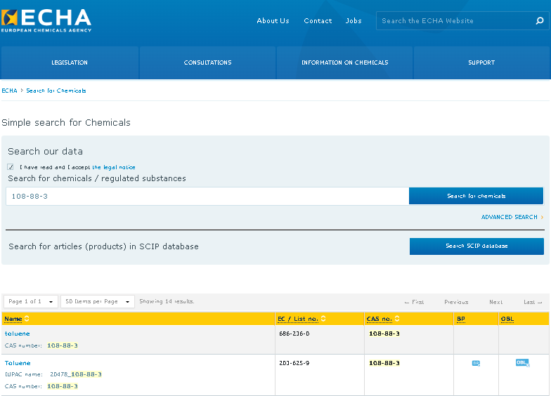
參考網址:
https://echa.europa.eu/home
輸入:108-88-3後點擊「Search for chemicals」即會出現該列表頁面
Banner
區塊1
區塊2

Slide 5
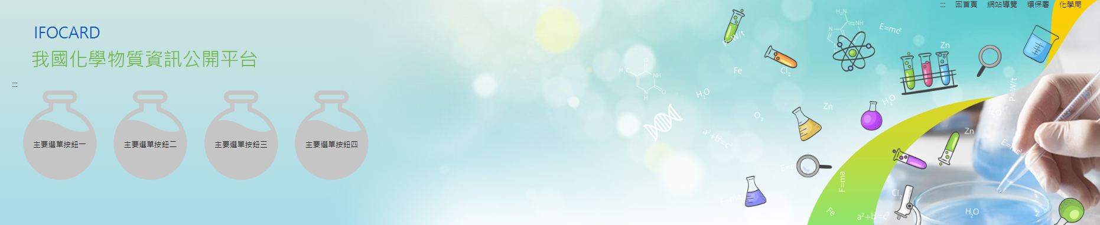
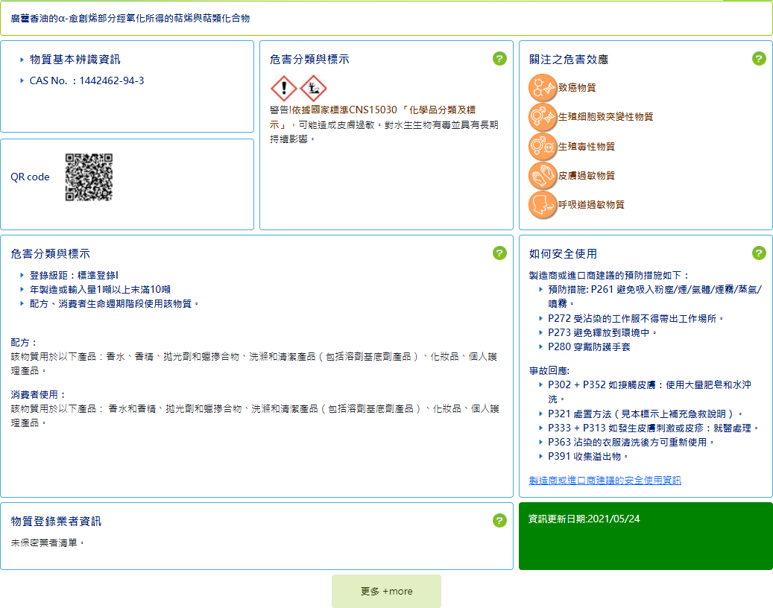
(C) Infocard頁面更新
(c1)原已設計好之Infocard頁面，部分內容需進行調整
1
編號 | 區塊 | 調整內容
1 | Banner | 1. 文字調整(IFCARD→Infocard；台→臺) 2. 移除4個按鈕
2 | 中文名稱 | 區塊拉寬、字體變大，以方便觀看。
3 | 物質基本辨識資訊 | 1.「物質基本辨識資訊」應為”標題”，非分項。 2.缺少”?”按鈕（應該是跑版跑去最右邊了）
4 | 危害分類與標示 | 請協助分項： >危害圖式: >警示語: >危害警告訊息:
5 | 關於該物質用途 | 1.標題錯誤，應為「關於該物質用途」。 2.請協助分項: >登錄級別 >運作數量級距 >物質用途生命週期
6 | 關於該物質用途 | 這邊最多會有8種用途資訊欄位需要帶入（若無資料則不顯示），不確定會不會影響切版，後期會交由資工控制資料帶入。 製造 配方 配方（下游業者） 廠場使用 廠場使用（下游業者） 專業工作者使用 消費者使用 成品使用
7 | 如何安全使用 | 1.不需要分多項排列。 2.欄位名稱改為「製造商或進口商建議的危害防範措施如下:」 P.s.此區塊只會帶入一份多行輸入的資料。
8 | 如何安全使用 | 點擊連結後，需跳出視窗（需額外設計），該視窗內容請見下一頁。
9 | 物質登錄業者資訊 | 1.此區塊不需要”?”按鈕 2.備註文字改為「未保密「登錄人資訊」之業者清單」
3
4
5
7
6
8
9

Slide 6
(c2)設計「如何安全使用」之彈出式視窗
安全使用資訊
急救措施
滅火措施
意外洩漏處理措施
處置與儲存
運輸資訊
聯合國編號
運輸危害分類
包裝類別
暴露控制／個人防護
安定性與反應性
廢棄處置方法
若無聯合國編號、運輸危害分類及包裝類別資訊，
代表該物質目前未受聯合國運輸規範管制。
8
點擊後，跳出右邊之視窗內容
（需額外設計，版型、字體大小、顏色均不限，唯欄位大小須依帶入資料多寡而縮放）
P.s.空白欄位由資工抓資料帶入

